Slide 1

Velkommen!
Oppstartsmøte for års- og bachelorstudiet i sosiologi!
Praktisk info
Registrering
Starthjelp
Studiet og læringsmiljø
Oppstart og studiestart
Studiestart 12. august 2024

Slide 2
Praktisk info

Slide 3
Registrering
Du må både
(1) registrere oppmøte i dag (dette gjør du i NOA-appen)
(2) registrere deg formelt som student (dette gjør du i Studenweb)

Slide 4
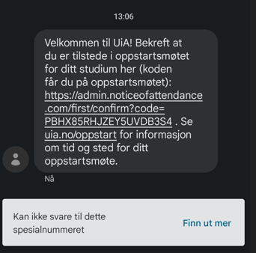
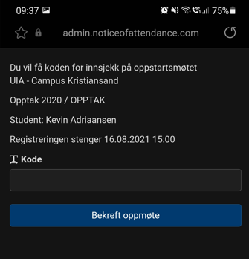
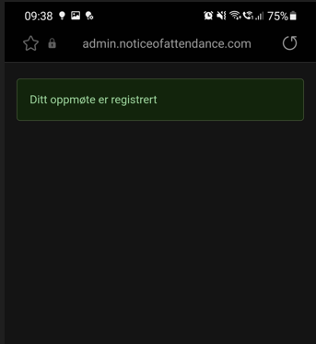
1. Registrering av oppmøte nå
Kode 9695
Følg instruksjon i SMS mottatt i går
Dersom du ikke har mottatt SMS har vi registrert deg som møtt via andre prosesser slik som sommerskole, forkurs eller lignende

Slide 5
2. Semesterregistrering (viktig!)
Gjør du ikke dette,
er du ikke student.
Forutsetning for å gå opp til eksamen, få studentkort, tilgang til Canvas og grupperom etc.
Frist: 1. september dette semesteret
(må gjøres hvert semester)
Gjøres på StudentWeb (uia.no/studentweb)
Bekreft utdanningsplan
Betal semesteravgift
Oppdatere personopplysninger og semesteradresse
Last ned app for studentbevis
Få utstedt studentkort (adgangskort, printer m.m.)

Slide 6
Starthjelp
Sjekklister, digitale verktøy, tips og kurs

Slide 7

uia.no/studiestart
Alt om de første dagene.

Slide 8
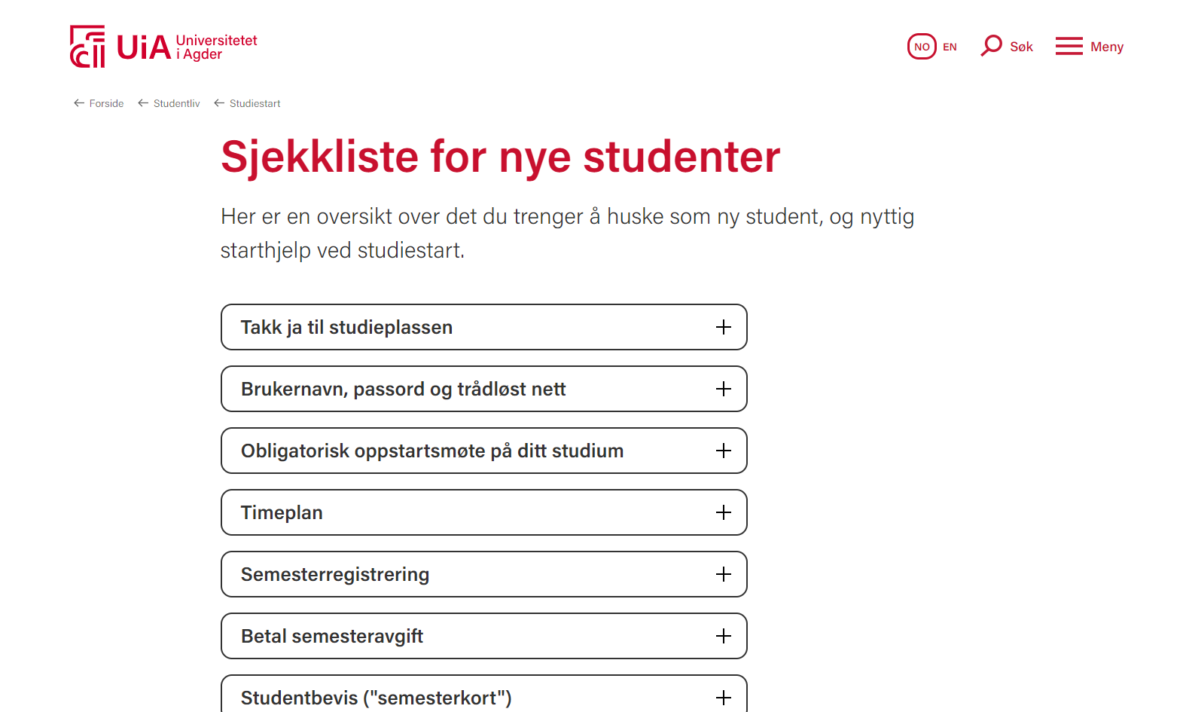
Sjekkliste
Alt du må huske i starten, og hjelp til å komme godt i gang.

Slide 9
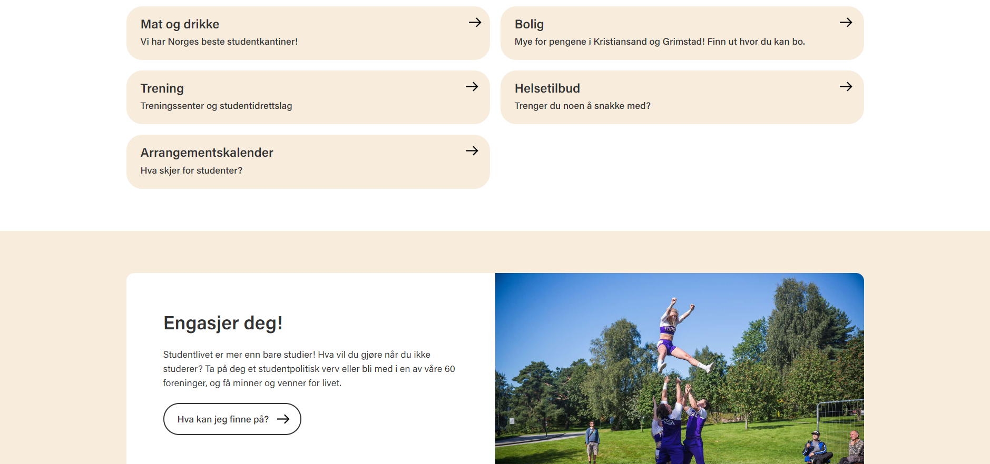
uia.no/studentliv
Sosiale tilbud, støttetjenester informasjon om livet som student.

Slide 10
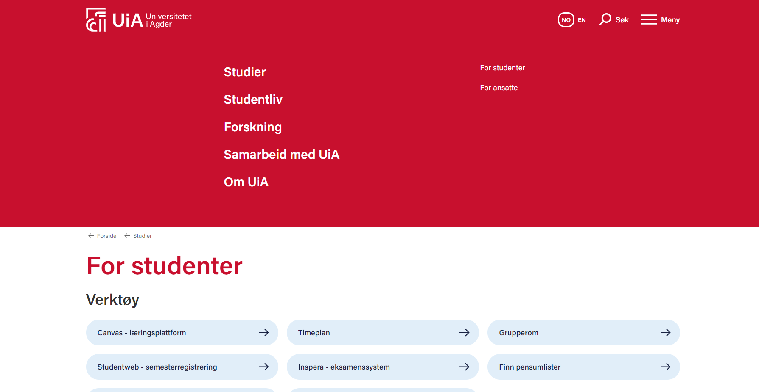
uia.no/for-studenter
Startside for UiA-studenter gjennom hele studieløpet.

Slide 11
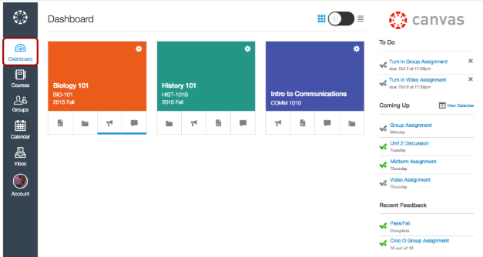
Canvas: Læringsplattform
Verktøy for kommunikasjon mellom studenter og forelesere.
Informasjon
Beskjeder
Gruppeinndelinger
Power point fra forelesninger
Oppgaveinnlevering
Med mer
Tilsvarer It’s learning.

Slide 12
Kurs for nye studenter
Introduksjon til digitale verktøy | Tirsdag 13. august (drop-in), men det er tidspunktet 1015-1100 som passer best for dere, da det er fakultetssamling for nye studenter på Kristiansand Kino kl. 1230.
  Canvas, Teams m.m.
Bli student (slik kommer du godt i gang) | Se timeplan
  20. august kl 1415-1500 (se rom her)

Slide 13
Studiet og læringsmiljø
Hvordan blir dette semesteret?
Fakultetssamling tirsdag 13. august på Kristiansand Kino fra kl. 1230-1500
Oppstartsseminar onsdag 14. august i H1 058 kl. 1030
Klassereisen (busstur i Kristiansand) onsdag14. august kl. 1200-1400
NB: påmelding her https://uia.pameldingssystem.no/klassereisen, frist for å melde seg på er i morgen kl 1800! Kun plass til 50 personer på bussen, og det er førstemann til mølla som gjelder! Skjemaet åpner for påmelding kl 1500.
Fotballkamp og grilling med nye studenter onsdag 14. august kl. 1500

Slide 14
uia.no/timeplan
Følg med på oppdateringer. Kan endres gjennom høsten.

Slide 15
Oppstart og studiestart

Slide 16


Slide 17
Undervisning i høst
Hvordan blir dette semesteret?
  Studentmentorordning for nye studenter, Lejla og Sara!
Neste møte/første forelesning
  Tirsdag 13. august: Kurs i digitale systemer og Fakultetssamling og
  Onsdag 14. august: Oppstartsseminar og busstur (husk påmelding! Førstemann til mølla, plass til 50 studenter!) https://uia.pameldingssystem.no/klassereisen
uia.no/timeplan
Notes:
Si gjerne noe om hvordan semesteret er lagt opp, eller hvor de finner info om det. Når er første forelesning, eller neste møtepunkt?

Slide 18



Studiestart og fadderordning
I dag:
  Fadderordning
  Flere arrangement og mye som skjer
  Telt for vårt fakultet
uia.no/studiestart
Notes:
Alle faddere får beskjed om å kontakte faddergruppa si uka før studiestart, og avtale når og hvor de skal møtes studiestart-mandagen.
Dersom de ikke har blitt kontaktet av fadderen sin; be dem ta kontakt med fadderstyret som står på stand på plenen
Dersom det ikke er faddere på dette studiet, skal du som oppstartsmøteleder ha fått beskjed om dette på forhånd, og dere har egne planer for de nye studentene.
(Til info: Tre ulike fadder-t-skjorter i år. Ordinær rød fadder-t-skjorte gjelder de fleste. På studier/faddergrupper med internasjonale studenter bruker fadderen rød t-skjorte med «Buddy» i stedet for «Fadder» (og kommuniserer på engelsk i gruppa). Lyseblå buddy-t-skjorte er faddere (buddy) for internasjonale utvekslingsstudenter, som møter hverandre, ESN og internasjonalt kontor uka før studiestart.)

Slide 19
«Si ifra» - varslingssystem
Du kan bl.a. varsle når du opplever:
Uetiske, ulovlige eller straffbare forhold knyttet til læringsmiljøet, forurensning, korrupsjon, misbruk av offentlige midler, myndighetsmisbruk
Feil eller mangler som kan medføre fare for liv eller helse
At medstudenter eller ansatte blir mobbet, trakassert eller diskriminert i forbindelse med sitt virke ved UiA.
uia.no/si-ifra

Slide 20

Nyttige tilbud til deg som student
Ressurssenteret:
Tilretteleggingskontor
Psykososialt lavterskeltilbud
Studier med støtte (SMS)
Studentprest
uia.no/studentliv/velferdstilbud/helse
SiA Helse:
Har mange ulike tilbud som er gratis eller til studentvennlige priser, f.eks:
Tilbud innen psykisk helse
Tannleger, fysioterapeuter, optiker med studentvennlige priser
Ulike kurs- og gruppetilbud
sia.no/helse
Notes:
Trenger du hjelp til mestring, tilrettelegging eller andre behov? Eller opplever du studiesituasjonen som tøff? Enten du har små eller store problemer, kan du få hjelp hos UiAs ressurssenter, et lavterskeltilbud for studenter.
Trenger du noen å snakke med?
SiA Helse har flere tjenester som skal bidra til at studenter får råd og hjelp til det de trenger. SiA Helse har ordninger for:
Helsestasjon
Psykolog
Tannlege
Fysioterapeut

Slide 21
Spørsmål?

Slide 22

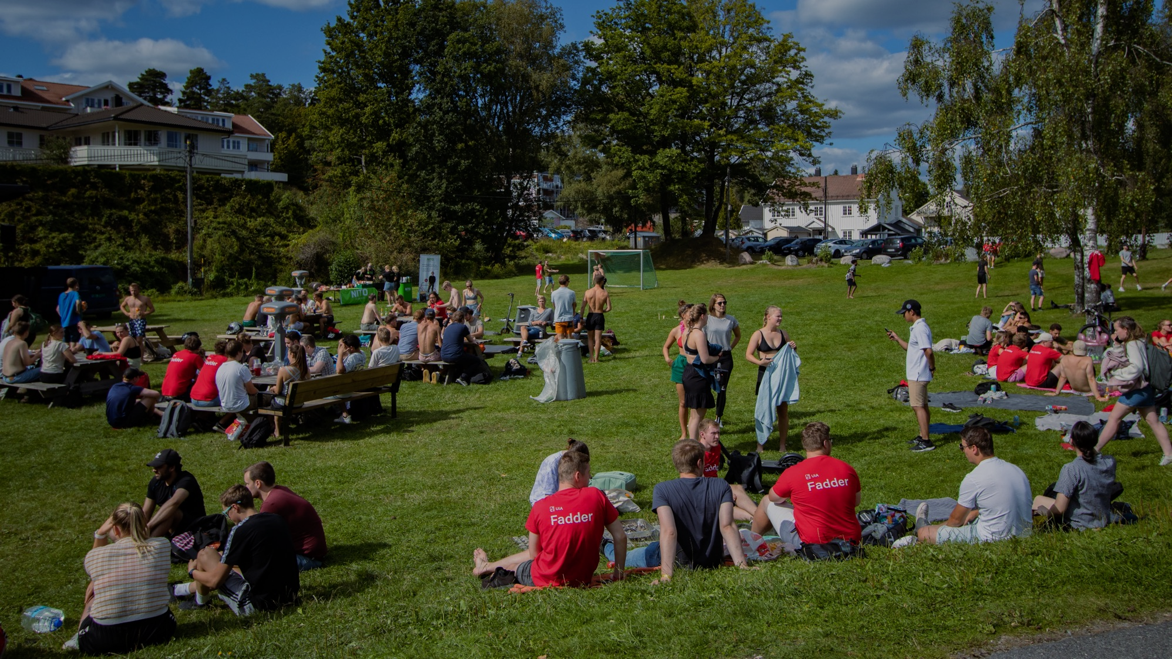
Ha en fin
studiestart!
Lykke til
med studiene!

